Slide 1
自动控制原理
（第 35 讲）
§7 非线性控制系统分析
§7.1 非线性控制系统概述
§7.2 相平面法
§7.3 描述函数法
§7.4 改善非线性系统性能的措施

Slide 2
自动控制原理
（第 35 讲）
§7 非线性控制系统分析
§7.1 非线性控制系统概述
§7.2 相平面法

Slide 3
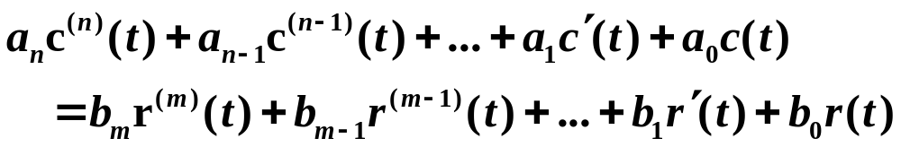
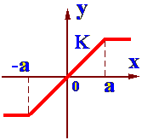
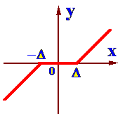
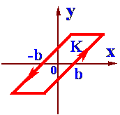
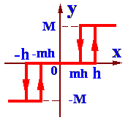
§7 非线性控制系统分析（1）
§7.1概述
§7.1.1 非线性现象的普遍性
非线性是宇宙间的普遍规律
非线性系统的运动形式多样，种类繁多
线性模型是实际系统在特定条件下的近似描述
§7.1.2 控制系统中的典型非线性特性 （演示）
饱和 死区(不灵敏区) 间隙 继电特性
Notes:
演示文件：自动控制原理课程专用目录 /自控课件53 / shiyan8_1.mdl
操作步骤：
1 在MATLAB命令窗口输入一般继电特性参数☹（例如b=1,m=0.5,M=1）
2 将开关窗口的数值置为要连接的非线性环节
3 选择输入正弦的幅值（例如1.5）
4 启动仿真

Slide 4
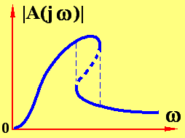

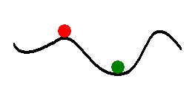
§7 非线性控制系统分析（2）
§7.1.3 非线性系统运动的特殊性
（1）不满足叠加原理 — 线性系统理论原则上不能运用
（2）稳定性问题 — 不仅与自身结构参数，且与输入，初条件
有关，平衡点可能不唯一 nonlinear1
（3）自振运动 — 非线性系统特有的运动形式 nonlinear6
（4）频率响应的复杂性 — 跳频响应，倍/分频响应，组合振荡 (混沌)
§7.1.4 非线性控制系统的分析方法
（1）小扰动线性化
（2）非线性系统研究方法
（3） 仿真方法
相平面法
描述函数法
波波夫法
反馈线性化法
微分几何方法
全数字仿真
半实物仿真
Notes:
1 稳定性仿真文件：自动控制原理课程专用目录 /自控教学PPT96 / nonlinear1.mdl
演示参数： 积分1初始值（初始速度）：-0.3 / -0.567 / -0.568 / -0.8
积分2初始值（初始位置）：-10 （可以交错变符号）
2 自振仿真文件： 自动控制原理课程专用目录 /自控教学PPT96 / nonlinear6.mdl
演示参数： 理想继电特性：输入方波：小扰动 ：1 --- 100 --- 0.01 对象增益： K=10
大扰动 ：10 --- 100 --- 10 对象增益： K=10
纯滞环继电特性：输入方波：小扰动 ：1 --- 100 --- 0.01 对象增益： K=10
大扰动 ：10 --- 100 --- 20 对象增益： K=0.2
3 混沌仿真文件： D: / matlab65 / toolbox / simulink / simdemos / lorenz2.mdl
三维演示： matlab65 命令窗口 / demo --- Matlab --- Graphics --- Lorenz Attractor Animation

Slide 5
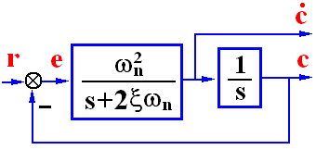
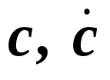
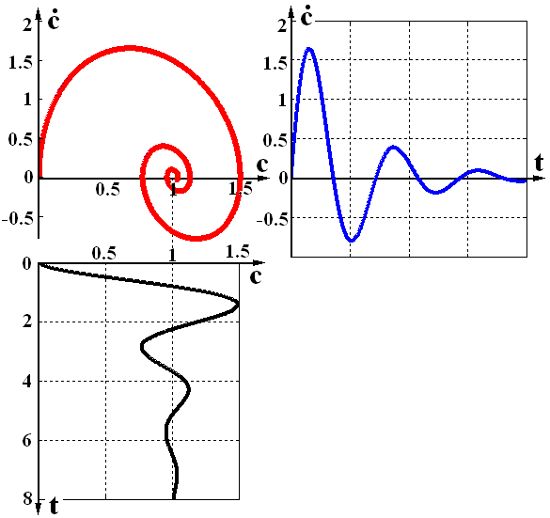
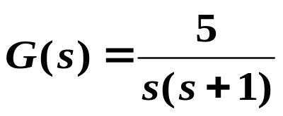
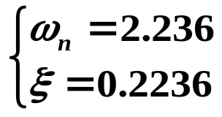

§7.2 相平面法（1）
§7.2.1 相平面的基本概念
相平面、相轨迹和相轨迹图
相平面：
由系统某变量及其导数(如 )
构成的用以描述系统状态的平面。
相轨迹：
系统变量及其导数随时间变化
在相平面上描绘出来的轨迹。
例1 单位反馈系统
相轨迹图：相平面 + 相轨迹簇

Slide 6
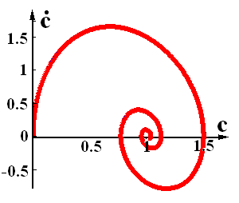
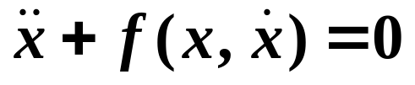
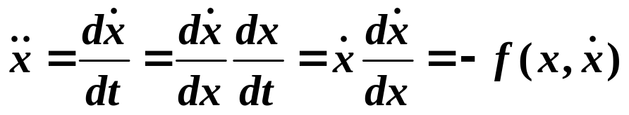
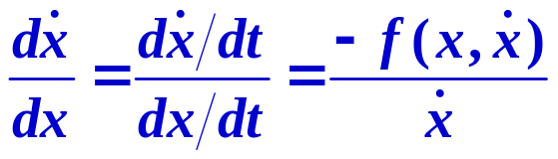
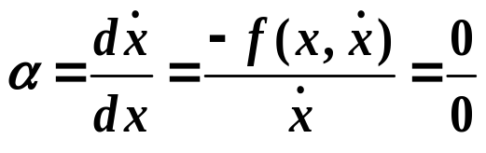
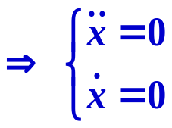


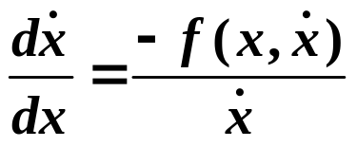
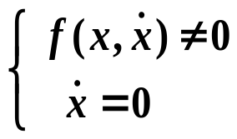
§7.2 相平面法（2）
§7.2.2 相轨迹的性质
设非线性系统方程为：
(1)相轨迹的斜率
(2)相轨迹的奇点 (平衡点)
相轨迹上斜率不确定的点
对于线性定常系统，
原点是唯一的平衡点
(3)相轨迹的运动方向
上半平面: — 向右移动
顺时针运动
下半平面: — 向左移动
(4)相轨迹通过横轴的方向
相轨迹以90°穿越 x 轴

Slide 7
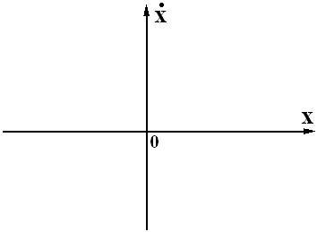
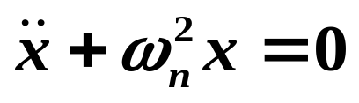
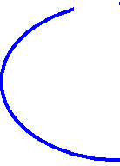
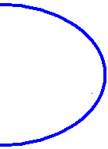



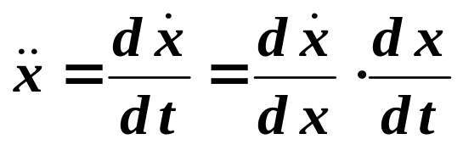
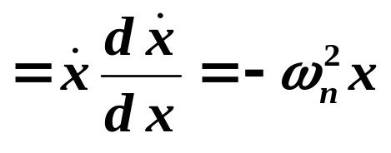
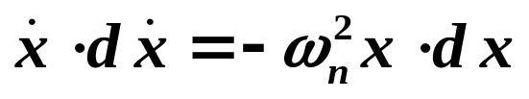
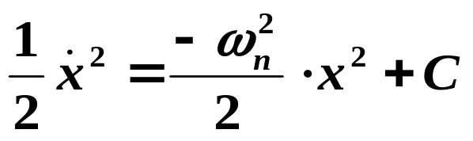
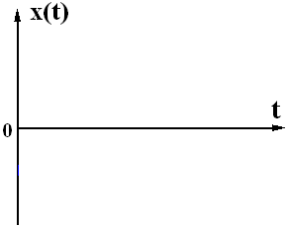
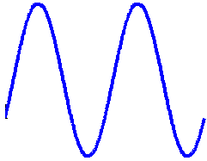
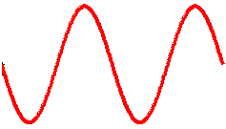
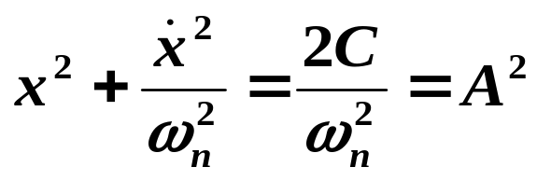
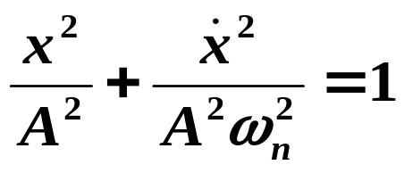
§7.2 相平面法（3）
§7.2.3 相轨迹的绘制 —— 解析法
例2 设系统方程为 ，
试绘制系统的相轨迹。
解
— 椭圆方程

Slide 8
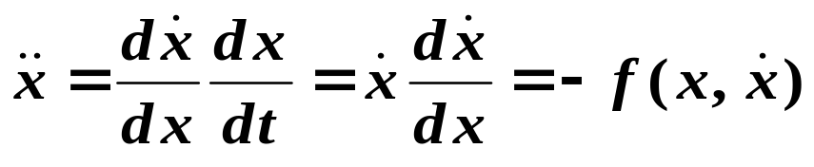

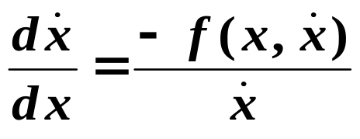
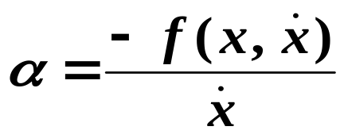

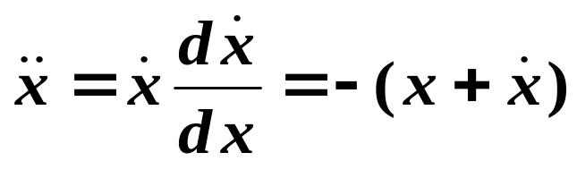
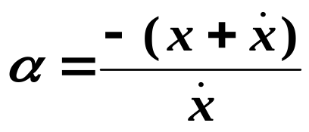
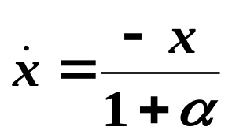

§7.2 相平面法（4）
§7.2.3 相轨迹的绘制 —— 等倾斜线法
等倾斜线 —— 相轨迹斜率为常数的曲线
系统方程
例3 系统方程 ,用等倾斜线法绘制系统相轨迹图。
解
等倾斜线方程

Slide 9
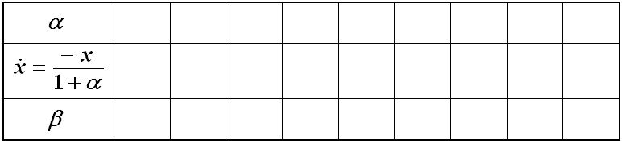









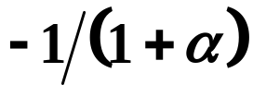



















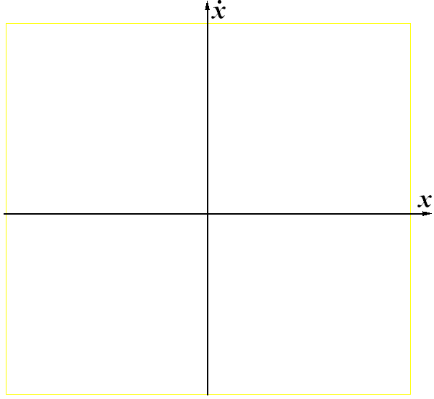

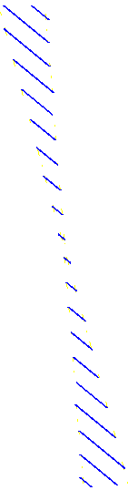

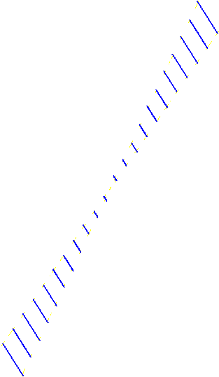
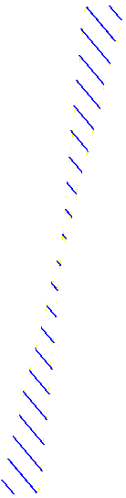




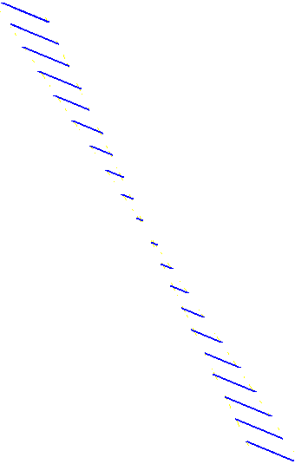


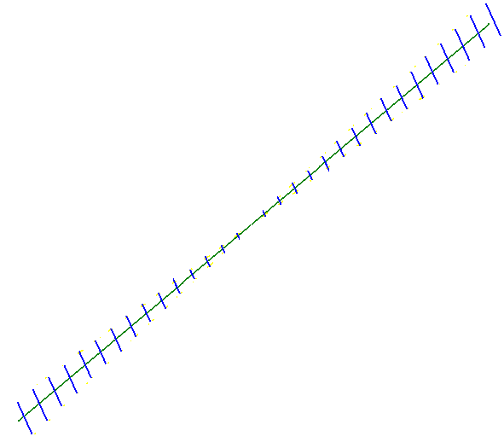

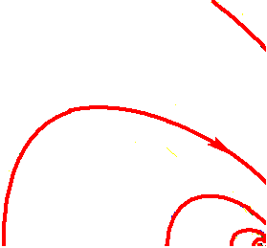

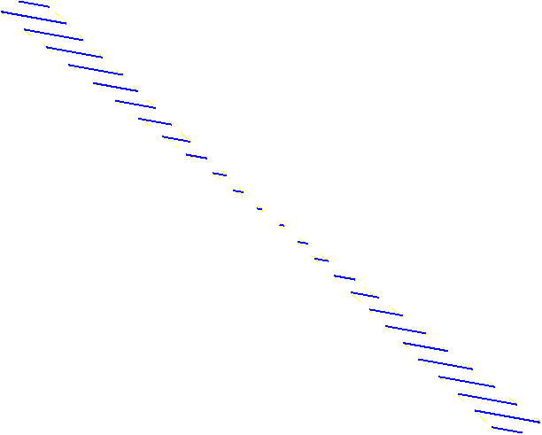


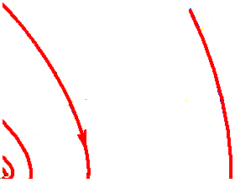









§7.2 相平面法（5）

Slide 10





§7.2 相平面法（6）
§7.2.4 由相轨迹求时间解
相轨迹A-B段的平均速度：
相轨迹A-B段所用的时间：

Slide 11













§7.2 相平面法（7）
§7.2.5 二阶系统的相轨迹
（演示）
极点分布
奇点
相迹图
极点分布
奇点
相迹图
中心点
鞍 点
稳定的
焦点
不稳定
的焦点
稳定的
节点
不稳定
的节点

Slide 12










§7.2 相平面法（8）
§7.2.6 非线性系统的相平面分析
(1) 非本质非线性系统的相平面分析
例4 设系统方程为
求系统的平衡点xe，并判定平衡点附近相轨迹的性质。
解 令
线化
不稳定焦点
特征
方程
鞍点

Slide 13











§7.2 相平面法（9）
例5 设系统方程为 ，求系统的平衡点xe，
并判定平衡点附近相轨迹的性质。
解 令
当
特征
方程
中心点
线化
鞍点

